Slide 1
Information Vårdsamverkan
Anci Loft & Karin Ahlqvist

Slide 2
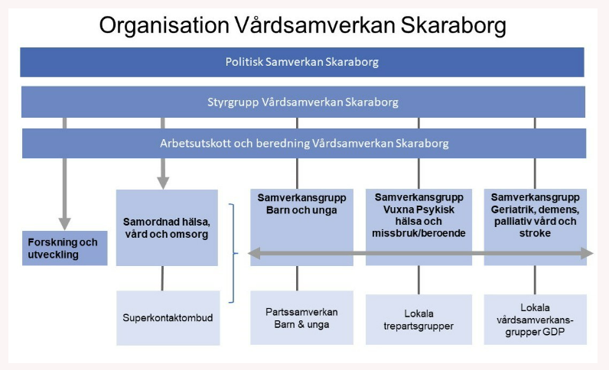

Slide 3

Samverkansgruppen Barn och Unga
Skaraborgs sjukhus
  Barn och ungdomspsykiatrin
  Barn och ungdomsmedicin
VGR Primärvård
  Vårdcentraler, BVC
  Ungas Psykiska Hälsa
  Rehab
Regionhälsan
  Ungdomsmottagning
  Mödrahälsovård
  Folkhälsa och social hållbarhet
Kommun
  Skola/förskola - elevhälsa
  Socialtjänst
Övriga
Habilitering & Hälsa
Tandvården

Slide 4
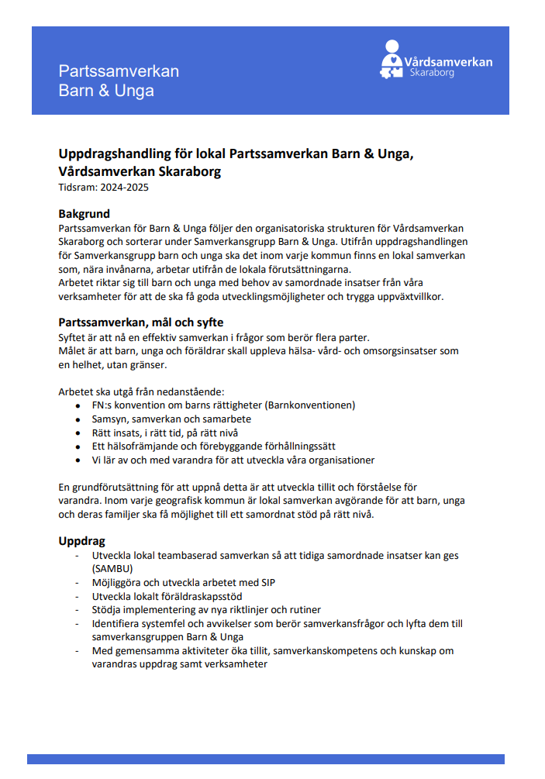
Partssamverkan
Syftet är att nå en effektiv samverkan i frågor som berör flera parter. Målet är att barn, unga och föräldrar skall uppleva insatser som en helhet, utan gränser.
Uppdrag:
- Utveckla lokal teambaserad samverkan så att tidiga samordnade insatser kan ges (SAMBU)
- Möjliggöra och utveckla arbetet med SIP
- Utveckla lokalt föräldraskapsstöd
- Stödja implementering av nya riktlinjer och rutiner
- Identifiera systemfel och avvikelser som berör samverkansfrågor och lyfta dem till samverkansgruppen Barn & Unga
- Med gemensamma aktiviteter öka tillit, samverkanskompetens och kunskap om varandras uppdrag samt verksamheter
Obligatoriskt representantskap från Primärvård – vårdcentral + rehab, skola /förskola, elevhälsa, socialtjänst och folkhälsoenhet

Slide 5

SAMBU
lokal verksamhetsnära samverkan för tidig upptäckt och samordnat stöd för barn och unga i behov av stöd från flera verksamheter.
Ett lokalt operativt arbete där skola, primärvård och socialtjänst ingår.
Detta vill vi åstadkomma:
Tidiga och samordnade insatser för barn och unga
Underlätta för barn och föräldrar
Tydligare information om vilken hjälp man kan få
En enkel väg in
Ökad samverkan

Slide 6
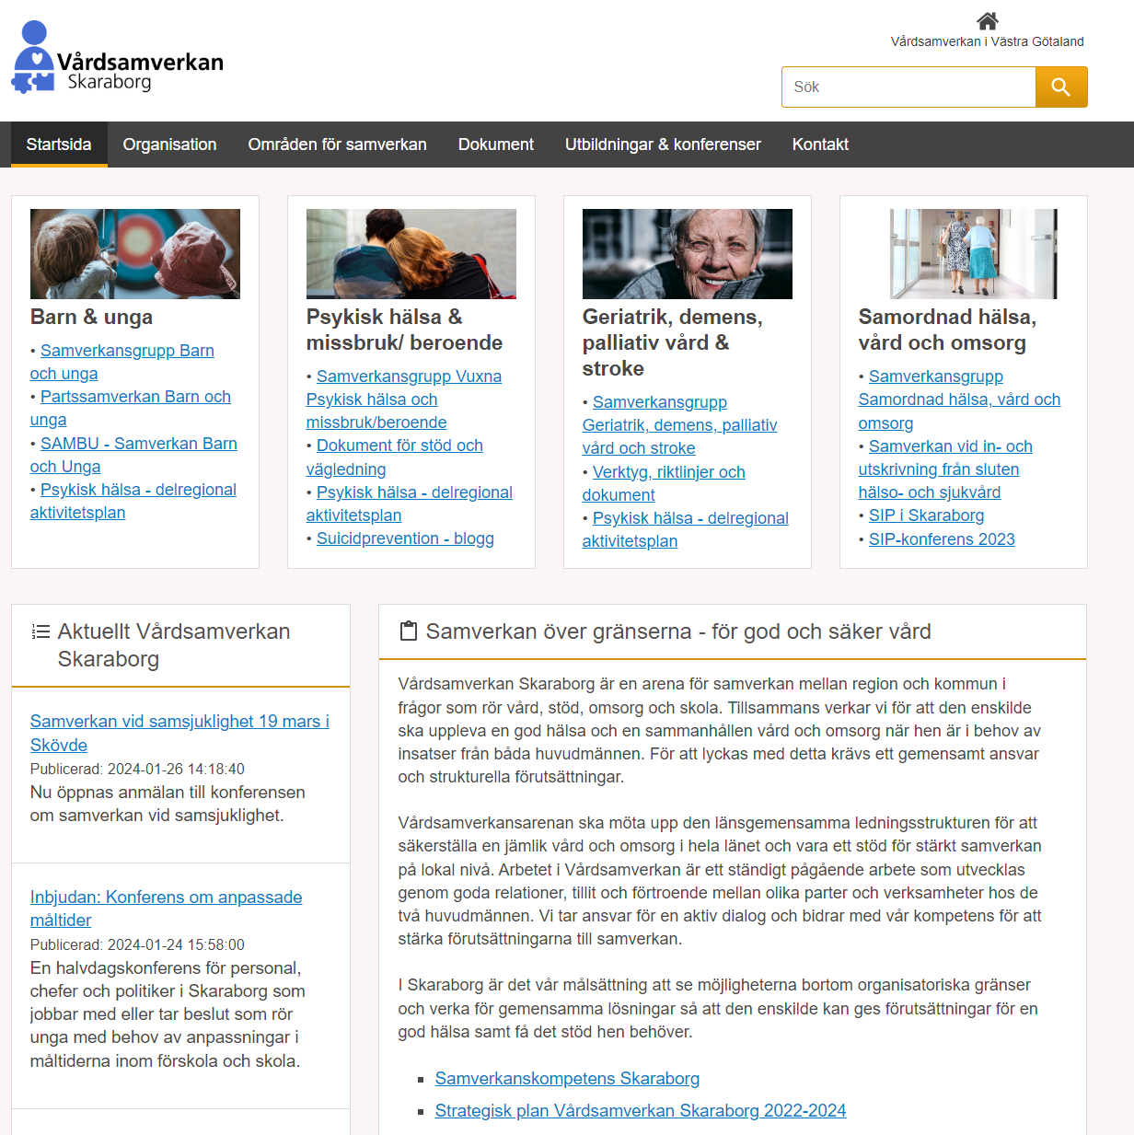
Hemsidan

Slide 7
Bikupa
Vad vet ni om ert lokala arbete? Vad behöver utvecklas? Hur tar ni det vidare?

